Slide 1

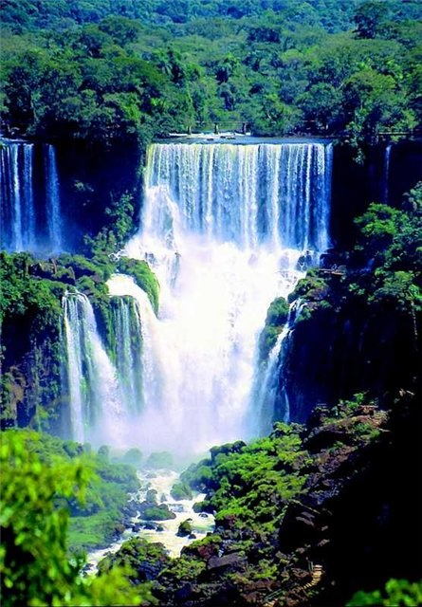

Как падают воды в Лодоре?
Кипя,
Шипя,
Журча,
Ворча,
Струясь,
Крутясь,
Сливаясь,
Вздымаясь,
Вздуваясь,
Мелькая, шурша,
Резвясь и спеша,
Скользя, обнимаясь,
Делясь и встречаясь,
Ласкаясь, бунтуя, летя,
Играя, дробясь, шелестя,
Блистая, взлетая, шатаясь,
Сплетаясь, звеня, клокоча,
Морщинясь, волнуясь, катясь,
Бросаясь, меняясь, воркуя, шумя,
Взметаясь и пенясь, смеясь и болтая,
Катясь, извиваясь, стремясь, вырастая,
Вперёд и вперёд убегая в свободолюбивом задоре, -
Так падают бурные воды в сверкающем быстром Лодоре!
Роберт Саути, английский поэт
Перевод А. Шмульяна

Slide 2
Деепричастие, я тебя знаю?
Обобщение и систематизация материала по изученной теме

Slide 3
Цели урока:
обобщение и систематизация сведений о деепричастии и деепричастном обороте;
формирование пунктуационных навыков;
выработка умения правильно использовать деепричастия и деепричастные обороты в речи;
формирование навыков работы с текстом.

Slide 4
Выберите деепричастия, впишите их в клеточки по порядку
 | 1
 |  | 2
3
4
 |  | 5
Постель, постелив, постелить, играть, провал, утихая, тихая, затаив, заюлил, согревшись, грелка, грею, орхидея, отдай, отдыхая, отдача.

Slide 5
Закончите фразы
Деепричастие отвечает на вопрос …
Деепричастие обозначает …
Деепричастие образуется от… с помощью…
У деепричастия нет такой морфемы, как …
Деепричастия имеют признаки … и признаки …
В предложении деепричастия бывают…
Деепричастие с зависимыми словами называется…

Slide 6
Поясните схемы
…, Д , …;
…, ДО, …;
ДО, …;
…, Д.
…, Д и Д, …;
…, ДО и ДО, …
… ДО = Ф…

Slide 7
Объясните постановку знаков препинания:
Волны играя друг с другом и весело клокоча спорят с ветром.
Волны играя друг с другом клокочут и спорят с ветром.
Волны играют друг с другом клокоча и спорят с ветром.

Slide 8
Найдите пару
Забыв обо всем, мы слушали рассказ ветерана войны. | Спустя рукава
Часовой стоит на посту, не засыпая ни на минуту. | Сломя голову
Он работает, не прилагая особых усилий. | Затаив дыхание
Мальчик бежал по коридору, все сметая на своем пути. | Не смыкая глаз

Slide 9
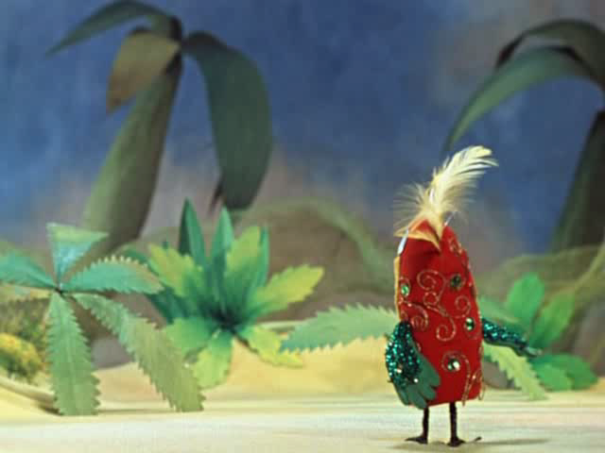
А сейчас!

Slide 10
Раскройте скобки.
(Не) зная ничего,
(не) чувствуя опасности,
(не) думая ни о чём,
идти (не) спеша,
(не) доумевая по поводу случившегося,
(не) говоря лишних слов,
работать (не) покладая рук,
(не) беспокоясь ни о чём,
(не) навидя ложь,
(не) решаясь приблизиться.

Slide 11
Роль деепричастий в речи
Радуя глаз светит солнце.
Перегоняя друг друга плывут по чистому небу облака.
Восхищаясь природой поэт создает прекрасные стихотворения.

Slide 12
Большую роль в создании образных картин мира играют деепричастия. Обозначая добавочное действие, деепричастия украшают речь, делают ее более динамичной, выразительной, заставляют обратить внимание на неброские детали.

Slide 13
Составьте предложения:
Раскаты грома доносились из-за леса. Они предупреждали о грозе.
Выпал снег. Он ярко блестел под лучами солнца.
Шумят деревья на ветру. Они роняют свои последние листья.

Slide 14
Создание лингвистического рассказа
ДЕЕПРИЧАСТИЕ
Деепричастие – это ............................... форма ......................................., которая совмещает в себе признаки ..................... (вид) и признаки ............................ (неизменяемость).
Деепричастия образуются от .............................. с помощью специальных суффиксов: .................................................................. .
Деепричастия в предложении обычно бывают ................................................... и отвечают на вопросы: ................................................................................................
При них часто находятся зависимые слова и образуют ..................................................................., который может находиться как перед определяемым..........................., так и после него.
Деепричастный оборот всегда выделяется …………………………………. .
Деепричастия с НЕ пишутся РАЗДЕЛЬНО.

Slide 15
Подготовка к ЕГЭ.
Выберите грамматическиправильное продолжение предложения
Употребляя слова-паразиты,
это засоряет речь.
вы производите на собеседника неблагоприятное впечатление.
часто затемняется смысл высказывания.
Победив во вчерашнем матче со счетом 3:0,
оправдался прогноз спортивных журналистов.
наша сборная вышла в финал олимпийских игр.
это стало сюрпризом для наших болельщиков.

Slide 16
Подготовка к ЕГЭ.
Решите тест
Какие слова являются деепричастиями?
а) покрытый; б) глядя; в) стремиться; г) успев
Отметьте деепричастия совершенного вида.
а) закричав; б) выступая; в) размахнувшись; г) балуясь
3. От каких глаголов нельзя образовать деепричастие?
а) бегать; б) рвать; в) знать; г) лгать
Какие слова пишутся с НЕ раздельно?
а) (не)доумевая; б) (не)решаясь; в) (не)большой; г) (не)правда

Slide 17
Деепричастие, я тебя знаю!

Slide 18
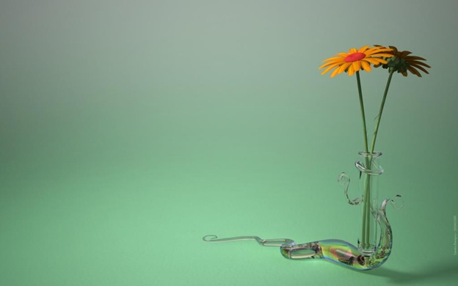
Закончи предложение:
Больше всего мне понравилось ______
Самым интересным сегодня на уроке было __________________________________
Самым сложным для меня сегодня было __________________________________
А вы знаете, что сегодня на уроке я ____
Сегодня на уроке я почувствовал _________
Сегодня я понял ______________________
Сегодня я научился _____________________
Сегодня я задумался ___________________
На будущее мне надо иметь в виду __

Slide 19


